Slide 1
과목_학년학기_단원 | suh_0501_06
차시명 | 06 1㎠보다 더 큰 넓이의 단위를 알아볼까요
파일명 | suh_0501_06_0006
검토 | 담당
수학팀 | 박종민
문서 HISTORY
번호 | 버전 | 문서 작성일 | 내용 비고 | 작성자 (내선번호) | 검토자
1 | V 1.0 | 2022.02.20 | 문서 발생 | 백지수
2 | V 1.0 | 2022.03.23 | 1차 검수 |  | 박종민
3
4
5
6
7
8
9
10
11

Slide 2
학습 단계 | 자료명 | 프레임 수 | 교과서 정보 | 파일명 | 자료 형태
도입 | [생각 열기] 그림 살펴보기 | 1 | 수학 118쪽, 수학 익힘 78~79쪽 | suh_0501_06_0006_101_1.html | Html5
 | 이번 시간에 배울 내용 | 1 |  | suh_0501_06_0006_102_1.html | Html5
전개 | [활동 1] 복도 바닥의 넓이 구하는 데 알맞은 단위 알아보기 (1/2) | 1 | 수학 118쪽, 수학 익힘 78~79쪽 | suh_0501_06_0006_201_1.html | Html5
 | [활동 1] 복도 바닥의 넓이 구하는 데 알맞은 단위 알아보기 (2/2) | 1 | 수학 119쪽, 수학 익힘 78~79쪽 | suh_0501_06_0006_201_2.html | Html5
 | [활동 2] 교실 옆 복도 바닥의 넓이 구해 보기 | 1 | 수학 119쪽, 수학 익힘 78~79쪽 | suh_0501_06_0006_202_1.html | Html5
 | [활동 3] 땅의 넓이를 나타내는 데 알맞은 단위 알아보기 (1/2) | 1 | 수학 120쪽, 수학 익힘 78~79쪽 | suh_0501_06_0006_203_1.html | Html5
 | [활동 3] 땅의 넓이를 나타내는 데 알맞은 단위 알아보기 (2/2) | 1 | 수학 121쪽, 수학 익힘 78~79쪽 | suh_0501_06_0006_203_2.html | Html5
 | [활동 4] 우리나라 여러 지역의 넓이를 여러 가지 단위로 나타내어 보기 | 1 | 수학 121쪽, 수학 익힘 78~79쪽 | suh_0501_06_0006_204_1.html | Html5
정 리 | 핵심 정리 | 1 |  | suh_0501_06_0006_301_1.html | Html5
 | 다음 시간에 배울 내용 | 1 |  | suh_0501_06_0006_302_1.html | Html5
평 가 | 확인 문제 | 1 |  | suh_0501_06_0006_401_1.html | Html5
총 프레임 수 |  | 11

Slide 3
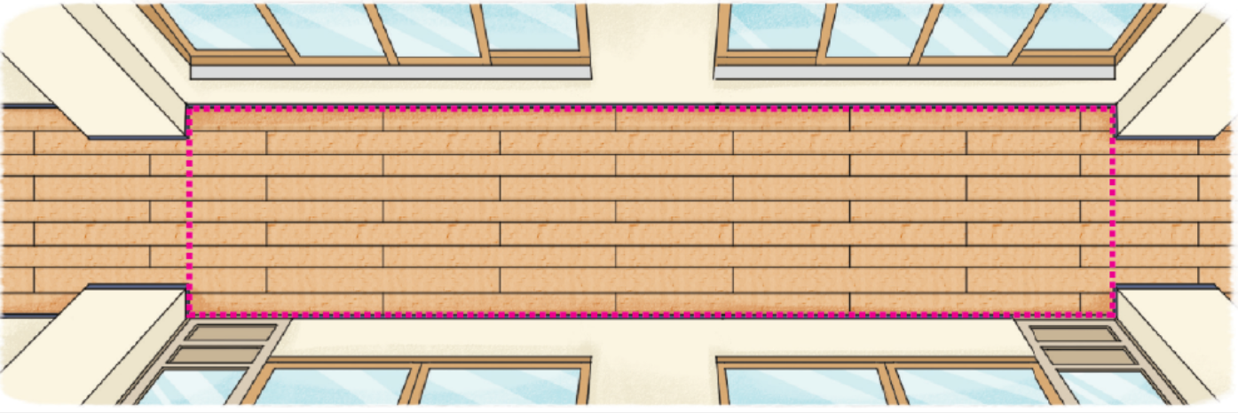



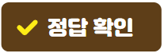
5-1
6. 다각형의 둘레와 넓이
suh_0501_06_0006_101_1
06 1㎠보다 더 큰 넓이의 단위를 알아볼까요
다음 그림의 상황에 대하여 이야기해 봅시다.
Θ Description & Function
확대 버튼 및 풀 팝업창(다음 슬라이드)
답 칸 클릭하면 답 나타남. 정답 확인 버튼은 정답 가리기로 토글 됨.
예 약물은 정답 칸 안에 있음. 정답 칸 클릭 시 나타남. 처음에는 나타나지 않음.
그림에서 무엇을 볼 수 있나요?
교실 옆 복도 바닥입니다.
지혜는 복도 바닥의 넓이를 알아보려고 합니다.
#3
#1
#2

Slide 4

5-1
6. 다각형의 둘레와 넓이
suh_0501_06_0006_101_1
06 1㎠보다 더 큰 넓이의 단위를 알아볼까요
Θ Description & Function
<확대 버튼 클릭 시 나타나는 화면>
기존 개발물의 그림을 최대한 크게 넣어주세요.

Slide 5
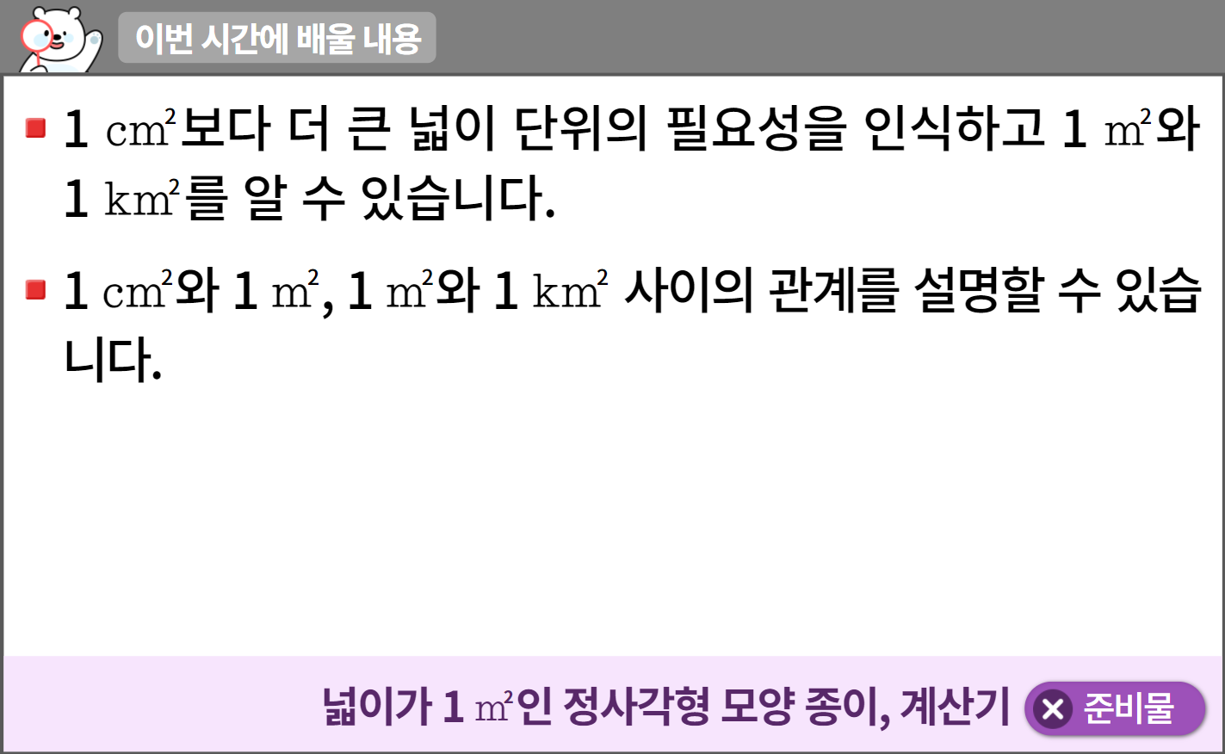

5-1
6. 다각형의 둘레와 넓이
suh_0501_06_0006_102_1
06 1㎠보다 더 큰 넓이의 단위를 알아볼까요
수정사항
1 | 이번 시간에는 무엇을 배울까요 페이지 디자인 수정
2 | 준비물 약물 및 팝업박스 디자인 수정 (비고 참고)
3
4
5
1
2
http://cdata.tsherpa.co.kr/tsherpa/MultiMedia/Flash/2020/curri/index.html?flashxmlnum=llbless208&classa=A8-C1-22-WI-WI-03-04-02-0-0-0-0&classno=WI_22_03/win_0202_0402_0004/win_0202_0402_0004_103.html

Slide 6

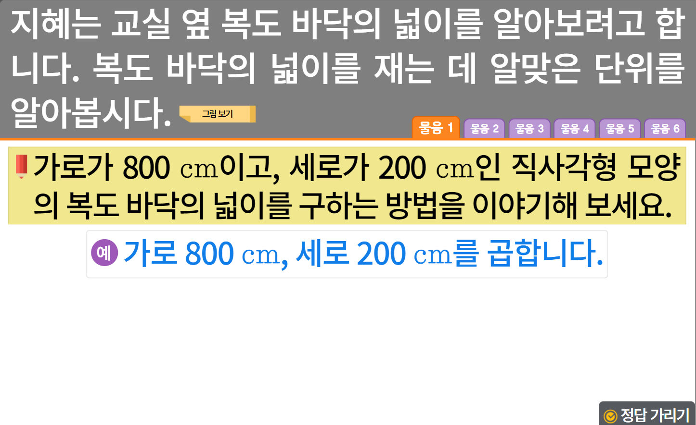

5-1
6. 다각형의 둘레와 넓이
suh_0501_06_0006_201_1
06 1㎠보다 더 큰 넓이의 단위를 알아볼까요
수정사항
1 | 대발문 앞 연필 아이콘 추가
2 | 그림 보기 약물 디자인 수정
3 | 소발문 앞 블릿 디자인 수정
4 | 예 약물 디자인 수정
5 | 정답확인 버튼 디자인 수정 정답 확인 > 정답 가리기로 토글됨.
6
1
2
3
4
5
https://cdata2.tsherpa.co.kr/tsherpa/MultiMedia/Flash/2020/curri/index.html?flashxmlnum=yuni4856&classa=A8-C1-31-MM-MM-04-04-02-0-0-0-0&classno=MM_31_04/suh_0301_03_0006/suh_0301_03_0006_201_1.html

Slide 7
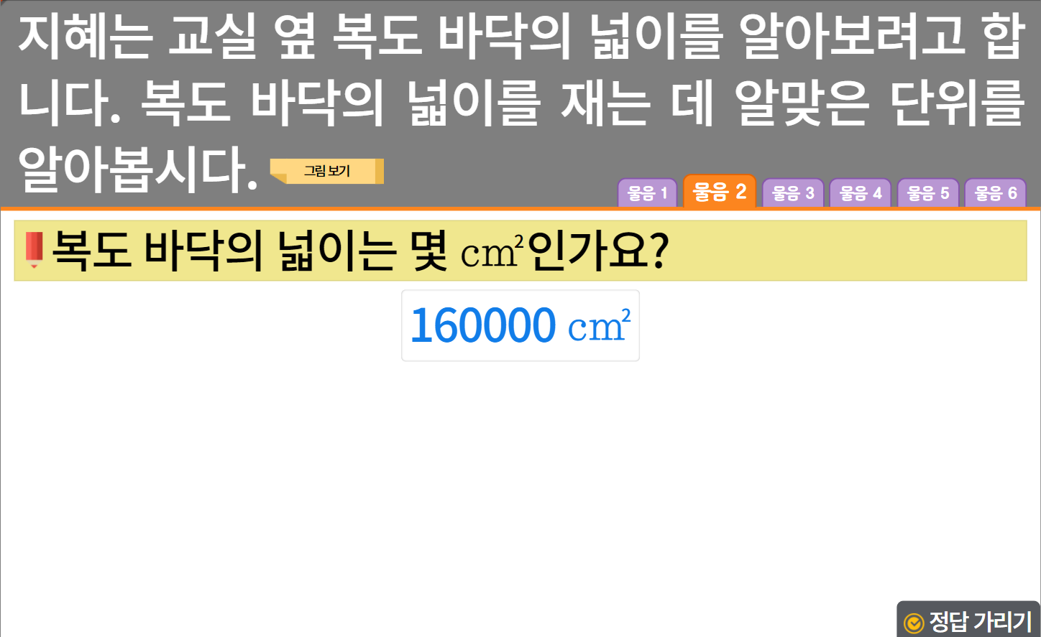

5-1
6. 다각형의 둘레와 넓이
suh_0501_06_0006_201_1
06 1㎠보다 더 큰 넓이의 단위를 알아볼까요
수정사항
1 | 소발문 앞 블릿 디자인 수정
2 | 답 수정 있음. (단위는 답박스 밖으로 빼기)
3 | 정답확인 버튼 디자인 수정 정답 확인 > 정답 가리기로 토글됨.
4
5
6
1
2
160000
㎠
3
https://cdata2.tsherpa.co.kr/tsherpa/MultiMedia/Flash/2020/curri/index.html?flashxmlnum=yuni4856&classa=A8-C1-31-MM-MM-04-04-02-0-0-0-0&classno=MM_31_04/suh_0301_03_0006/suh_0301_03_0006_201_1.html

Slide 8
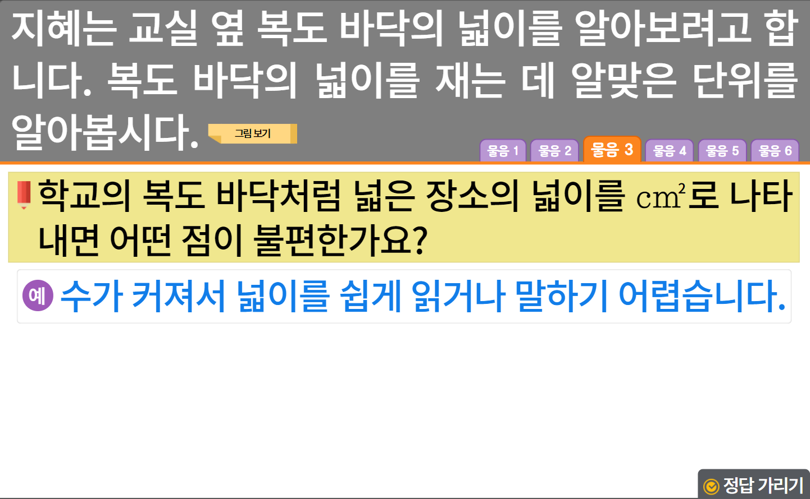
5-1
6. 다각형의 둘레와 넓이
suh_0501_06_0006_201_1
06 1㎠보다 더 큰 넓이의 단위를 알아볼까요
수정사항
1 | 소발문 앞 블릿 디자인 수정
2 | 예 약물 디자인 수정
3 | 정답확인 버튼 디자인 수정 정답 확인 > 정답 가리기로 토글됨.
4
5
6
1
2
3
https://cdata2.tsherpa.co.kr/tsherpa/MultiMedia/Flash/2020/curri/index.html?flashxmlnum=yuni4856&classa=A8-C1-31-MM-MM-04-04-02-0-0-0-0&classno=MM_31_04/suh_0301_03_0006/suh_0301_03_0006_201_1.html

Slide 9
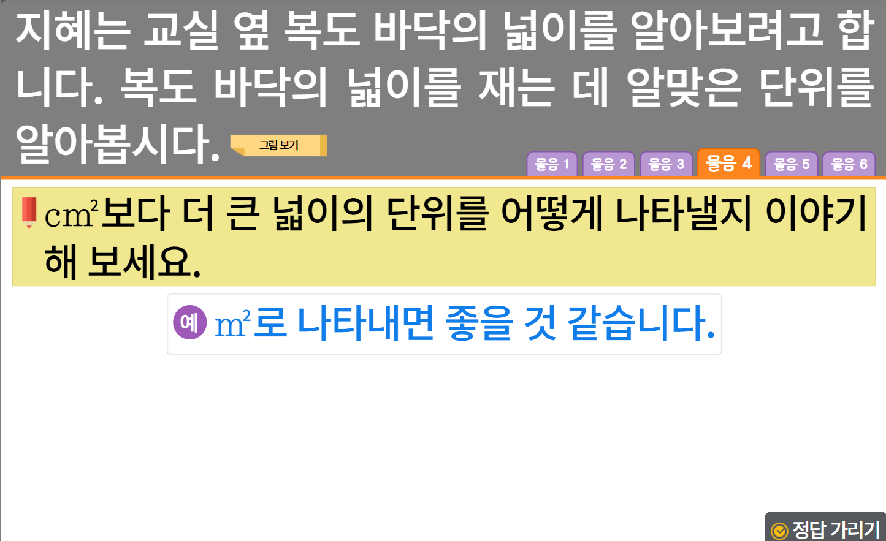
5-1
6. 다각형의 둘레와 넓이
suh_0501_06_0006_201_1
06 1㎠보다 더 큰 넓이의 단위를 알아볼까요
수정사항
1 | 소발문 앞 블릿 디자인 수정
2 | 예 약물 디자인 수정
3 | 정답확인 버튼 디자인 수정 정답 확인 > 정답 가리기로 토글됨.
4
5
6
1
2
3
https://cdata2.tsherpa.co.kr/tsherpa/MultiMedia/Flash/2020/curri/index.html?flashxmlnum=yuni4856&classa=A8-C1-31-MM-MM-04-04-02-0-0-0-0&classno=MM_31_04/suh_0301_03_0006/suh_0301_03_0006_201_1.html

Slide 10

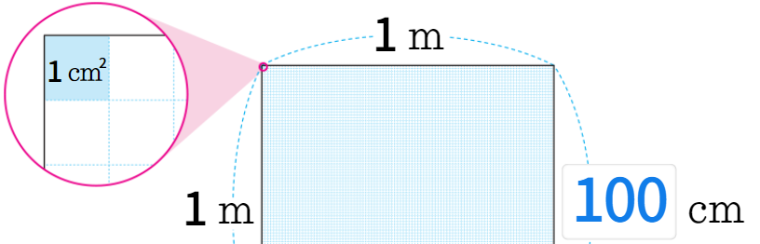
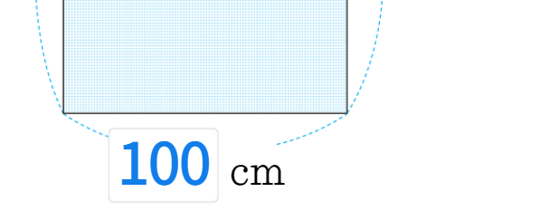

5-1
6. 다각형의 둘레와 넓이
suh_0501_06_0006_201_1
06 1㎠보다 더 큰 넓이의 단위를 알아볼까요
지혜는 교실 옆 복도 바닥의 넓이를 알아보려고 합니다. 복도 바닥의 넓이를 재는 데 알맞은 단위를 알아봅시다.
#1
탭 이벤트
그림은 기존 개발물 그림 그대로 사용
캐릭터 및 말풍선 추가 -탭넘기면 바로 말풍선,캐릭터 나오도록(말줄임 사용x)
답 칸 클릭하면 답 나타남. 정답 확인 버튼은 정답 가리기로 토글됨.
물음 1
물음 2
물음 3
물음 4
물음 5
물음 6
1 ㎡는 몇 ㎠인가요?
#2
1 ㎡에는 1 ㎠가 한 줄에 100개씩 100줄 들어가요.
#3
10000
1 ㎡＝ ㎠
#4

Slide 11
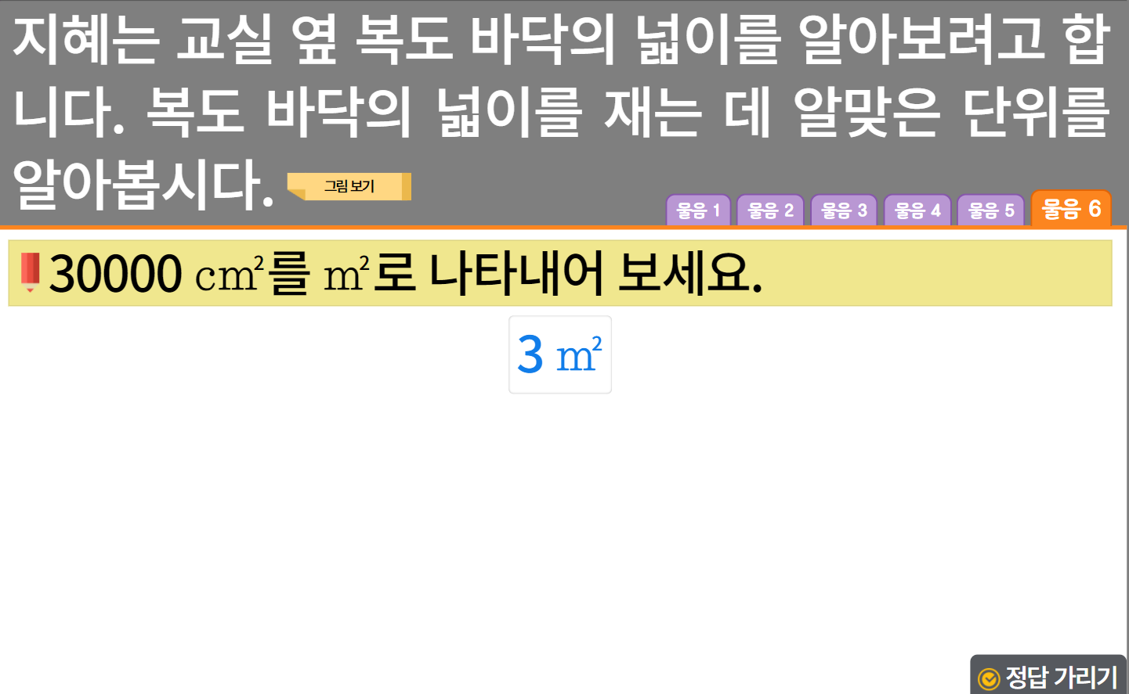
5-1
6. 다각형의 둘레와 넓이
suh_0501_06_0006_201_1
06 1㎠보다 더 큰 넓이의 단위를 알아볼까요
수정사항
1 | 소발문 앞 블릿 디자인 수정
2 | 답 수정 있음. (단위는 답박스 밖으로 빼기)
3 | 정답확인 버튼 디자인 수정 정답 확인 > 정답 가리기로 토글됨.
4
5
6
1
2
3
㎡
3
https://cdata2.tsherpa.co.kr/tsherpa/MultiMedia/Flash/2020/curri/index.html?flashxmlnum=yuni4856&classa=A8-C1-31-MM-MM-04-04-02-0-0-0-0&classno=MM_31_04/suh_0301_03_0006/suh_0301_03_0006_201_1.html

Slide 12
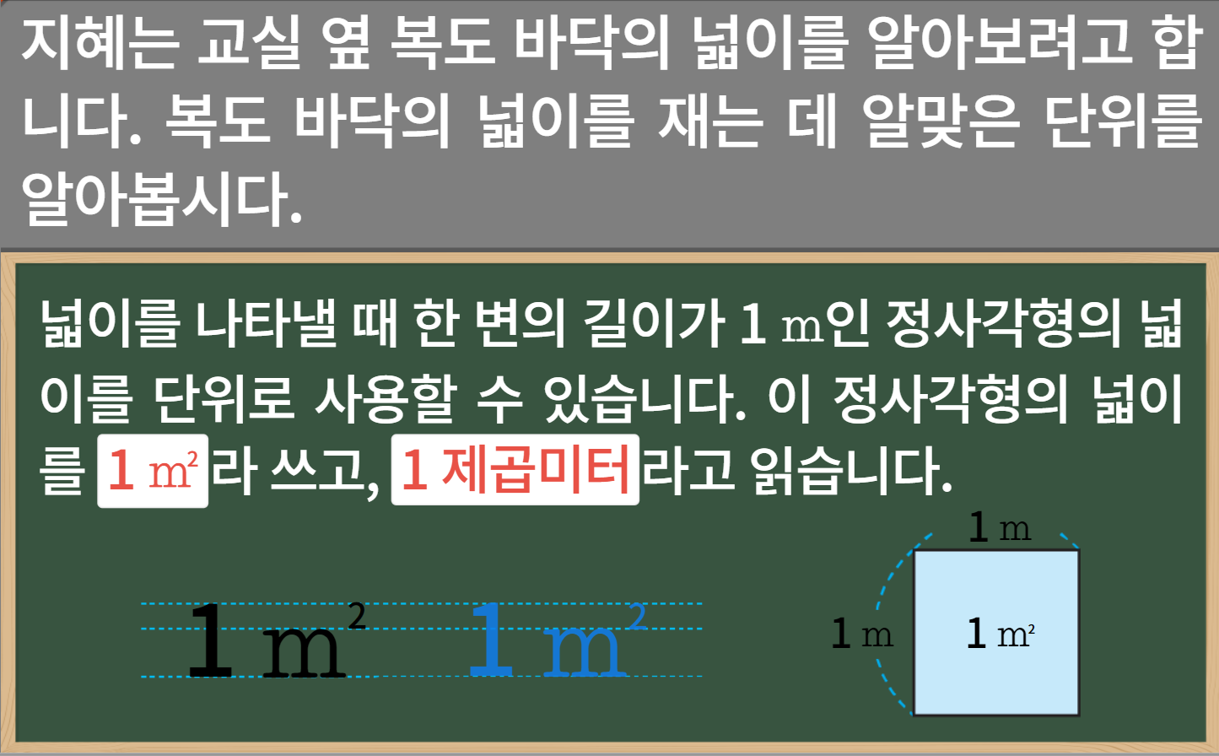


5-1
6. 다각형의 둘레와 넓이
suh_0501_06_0006_201_2
06 1㎠보다 더 큰 넓이의 단위를 알아볼까요
수정사항
1 | 대발문 앞 연필 아이콘 추가
2 | 개념정리박스 디자인 수정 (비고 참고)
3 | 개념정리 빈칸 디자인 수정 (마우스 갖다대면 2번째 디자인 되게) – 비고 참고
4 | 왼쪽 : 흰색. 오른쪽 : 회색.
5
1
2
3
3
4
https://cdata2.tsherpa.co.kr/tsherpa/MultiMedia/Flash/2020/curri/index.html?flashxmlnum=yuni4856&classa=A8-C1-41-MM-MM-04-03-03-0-0-0-0&classno=MM_41_04/suh_0401_02_0006/suh_0401_02_0006_201_2.html

Slide 13
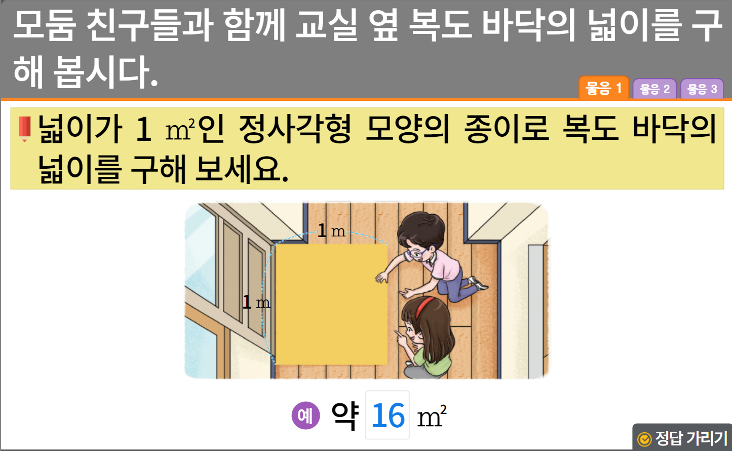
5-1
6. 다각형의 둘레와 넓이
suh_0501_06_0006_202_1
06 1㎠보다 더 큰 넓이의 단위를 알아볼까요
수정사항
1 | 대발문 앞 연필 아이콘 추가
2 | 소발문 앞 블릿 디자인 수정
3 | 예 약물 디자인 수정
4 | 정답확인 버튼 디자인 수정 정답 확인 > 정답 가리기로 토글됨.
5
6
1
2
3
3
https://cdata2.tsherpa.co.kr/tsherpa/MultiMedia/Flash/2020/curri/index.html?flashxmlnum=yuni4856&classa=A8-C1-31-MM-MM-04-04-02-0-0-0-0&classno=MM_31_04/suh_0301_03_0006/suh_0301_03_0006_201_1.html

Slide 14
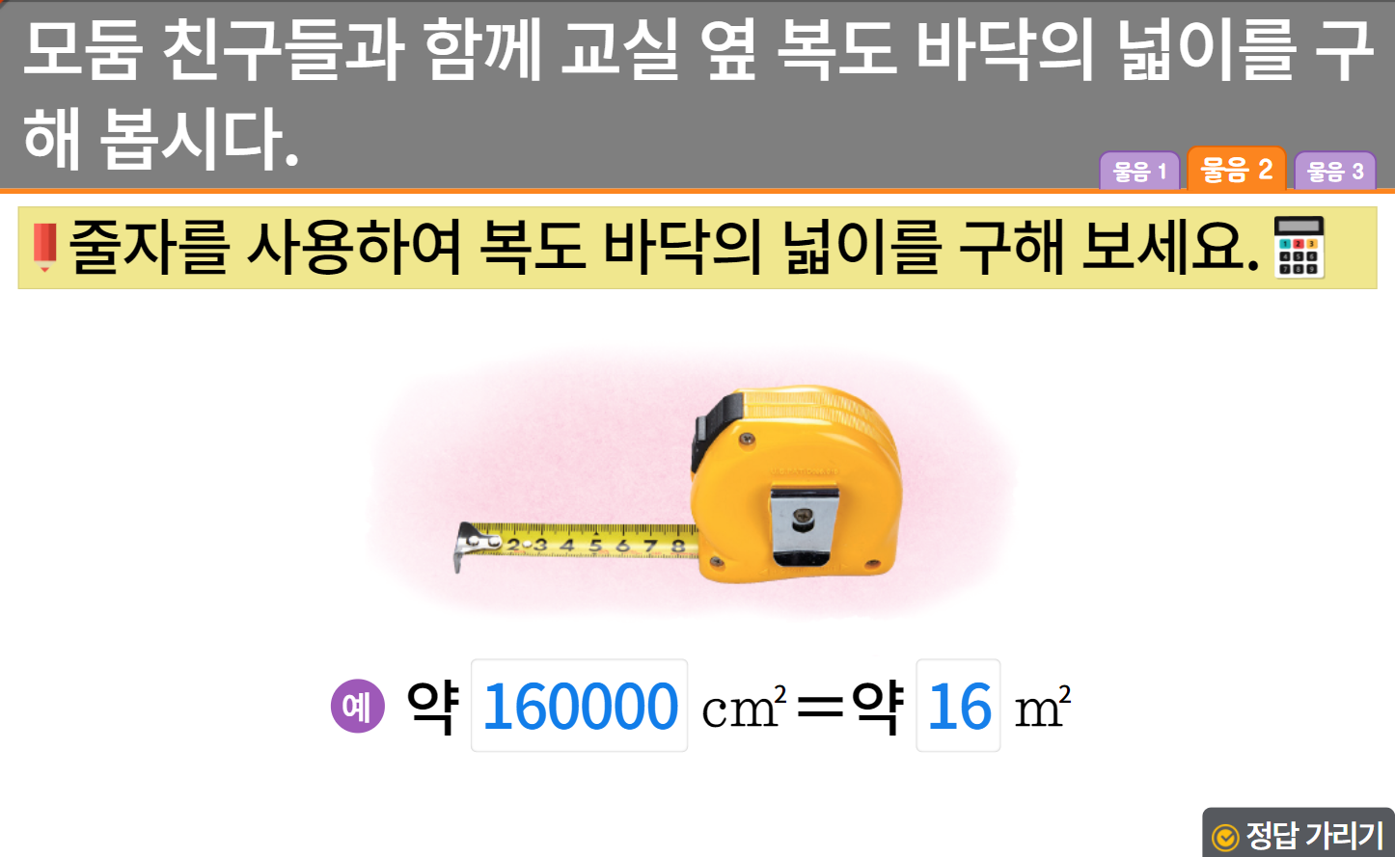
5-1
6. 다각형의 둘레와 넓이
suh_0501_06_0006_202_1
06 1㎠보다 더 큰 넓이의 단위를 알아볼까요
수정사항
1 | 소발문 앞 블릿 디자인 수정
2 | 예 약물 디자인 수정
3 | 정답확인 버튼 디자인 수정 정답 확인 > 정답 가리기로 토글됨.
4
5
6
1
2
3
https://cdata2.tsherpa.co.kr/tsherpa/MultiMedia/Flash/2020/curri/index.html?flashxmlnum=yuni4856&classa=A8-C1-31-MM-MM-04-04-02-0-0-0-0&classno=MM_31_04/suh_0301_03_0006/suh_0301_03_0006_201_1.html

Slide 15
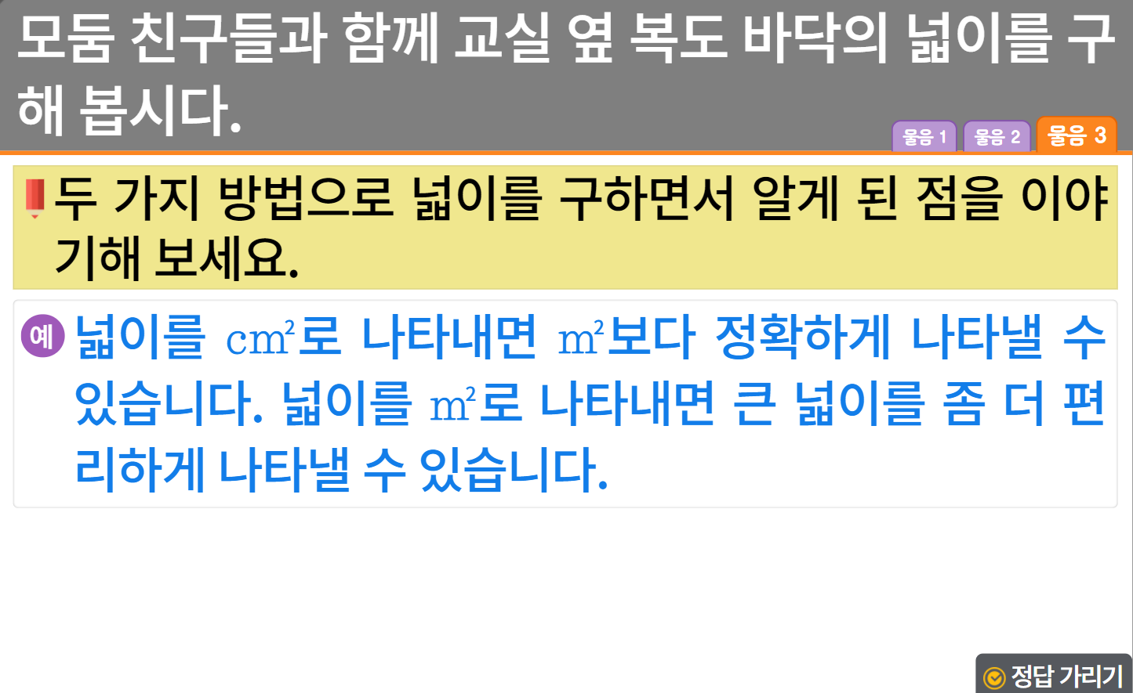
5-1
6. 다각형의 둘레와 넓이
suh_0501_06_0006_202_1
06 1㎠보다 더 큰 넓이의 단위를 알아볼까요
수정사항
1 | 소발문 앞 블릿 디자인 수정
2 | 예 약물 디자인 수정
3 | 정답확인 버튼 디자인 수정 정답 확인 > 정답 가리기로 토글됨.
4
5
6
1
2
3
https://cdata2.tsherpa.co.kr/tsherpa/MultiMedia/Flash/2020/curri/index.html?flashxmlnum=yuni4856&classa=A8-C1-31-MM-MM-04-04-02-0-0-0-0&classno=MM_31_04/suh_0301_03_0006/suh_0301_03_0006_201_1.html

Slide 16
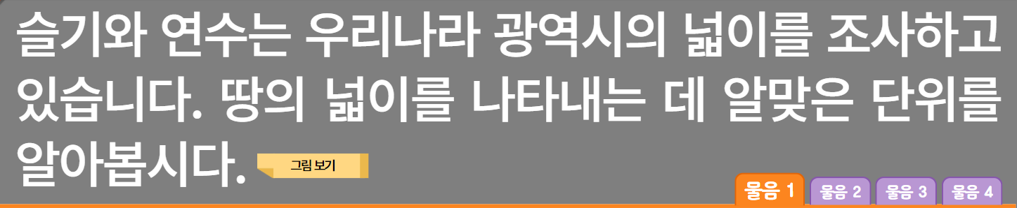
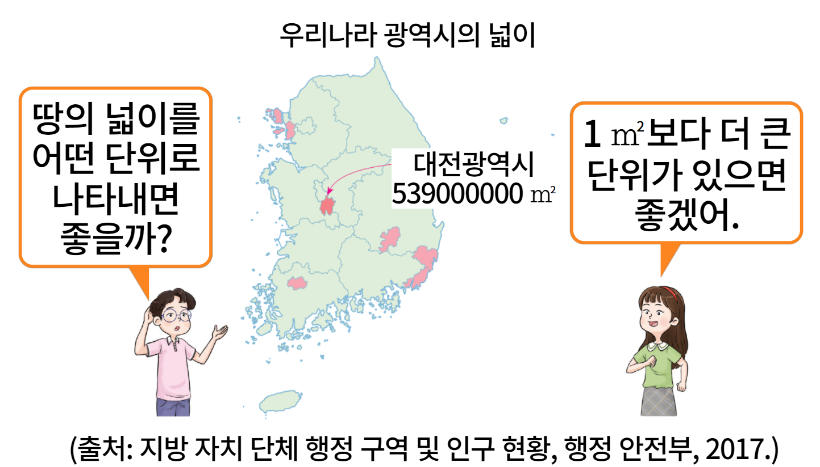
5-1
6. 다각형의 둘레와 넓이
suh_0501_06_0006_203_1
06 1㎠보다 더 큰 넓이의 단위를 알아볼까요
수정사항
suh_0501_06_0006_203_1 와 Suh_0501_06_0006_203_2를 합쳐서 suh_0501_06_0006_203_1로 만들어주세요.
1 | 대발문 앞 연필 아이콘 추가
2 | 대발문 공통 수정사항. - 그림 보기 약물 삭제
3 | 물음 앞 그림 탭 추가
4 | 그림은 기존 개발물 그림 그대로 사용
5 | 말풍선 디자인 수정
1
2
3
그림
물음 1
물음 2
물음 3
물음 4
4
5
5

Slide 17
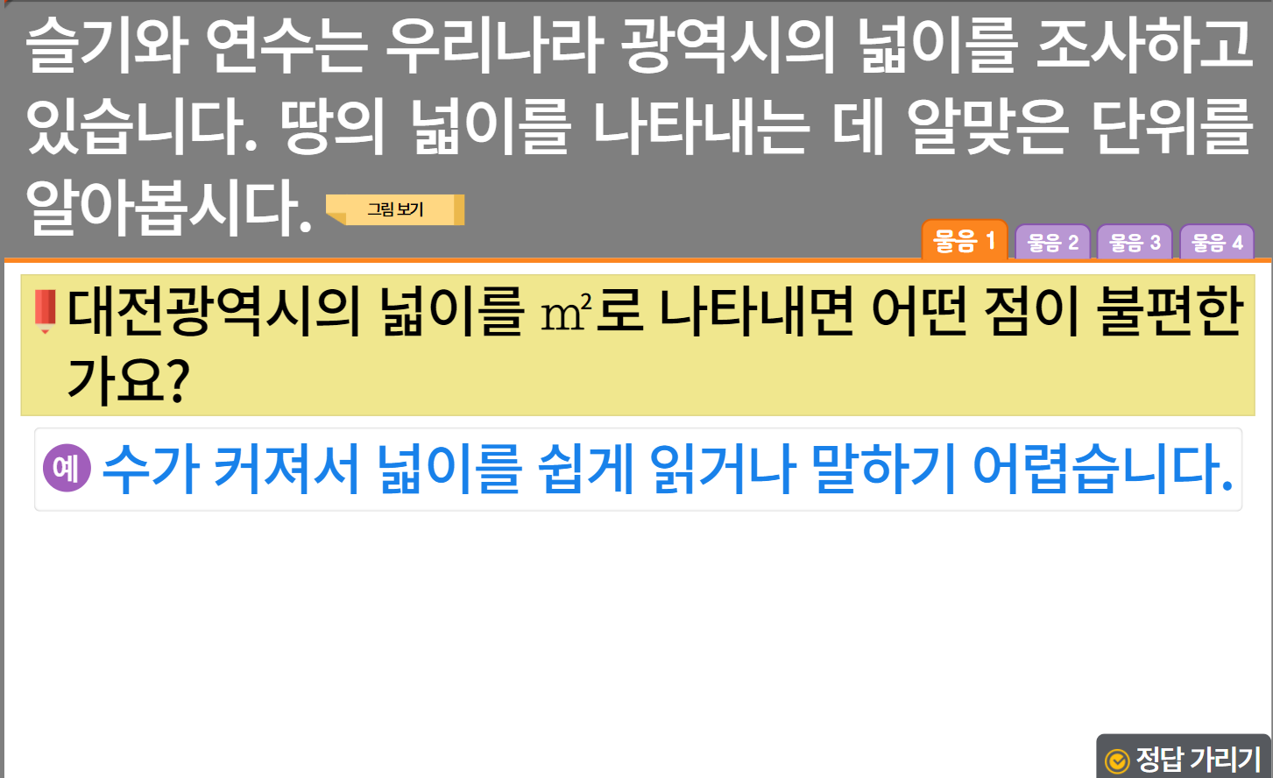
5-1
6. 다각형의 둘레와 넓이
suh_0501_06_0006_203_1
06 1㎠보다 더 큰 넓이의 단위를 알아볼까요
수정사항
1 | 그림 보기 약물 삭제
2 | 물음 앞 그림 탭 추가
3 | 소발문 앞 블릿 디자인 수정
4 | 예 약물 디자인 수정
5 | 정답확인 버튼 디자인 수정 정답 확인 > 정답 가리기로 토글됨.
1
2
그림
물음 1
물음 2
물음 3
물음 4
3
4
5

Slide 18
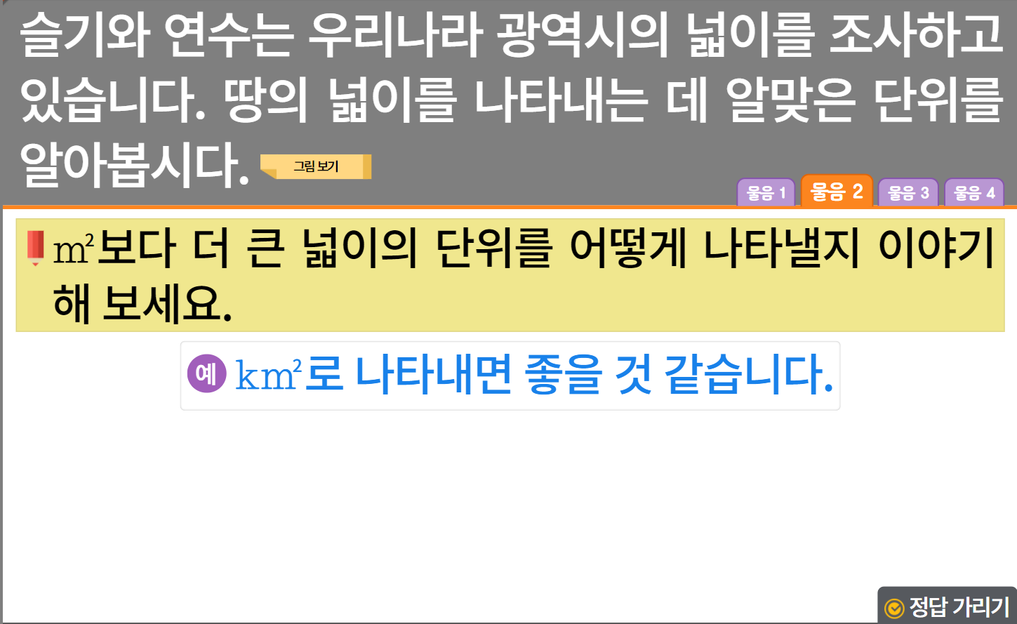

5-1
6. 다각형의 둘레와 넓이
suh_0501_06_0006_203_1
06 1㎠보다 더 큰 넓이의 단위를 알아볼까요
수정사항
1 | 소발문 앞 블릿 디자인 수정
2 | 예 약물 디자인 수정
3 | 캐릭터 및 말풍선 추가 -탭넘기면 바로 말풍선,캐릭터 나오도록(말줄임 사용x)
4 | 정답확인 버튼 디자인 수정 정답 확인 > 정답 가리기로 토글됨.
5
그림
물음 1
물음 2
물음 3
물음 4
1
2
1㎝＜1m＜1㎞.그럼 1㎡ 보다 큰 넓이의 단위는 무엇일까요?
3
4

Slide 19
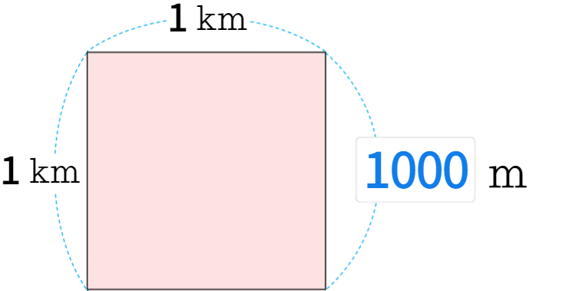

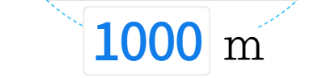
5-1
6. 다각형의 둘레와 넓이
suh_0501_06_0006_203_1
06 1㎠보다 더 큰 넓이의 단위를 알아볼까요
슬기와 연수는 우리나라 광역시의 넓이를 조사하고 있습니다. 땅의 넓이를 나타내는 데 알맞은 단위를 알아봅시다.
탭 이벤트
그림은 기존 개발물 그림 그대로 사용
캐릭터 및 말풍선 추가 -탭 넘기면 바로 말풍선,캐릭터 나오도록(말줄임 사용x)
답 칸 클릭하면 답 나타남. 정답 확인 버튼은 정답 가리기로 토글됨.
그림
물음 1
물음 2
물음 3
물음 4
1 ㎢는 몇 ㎡인가요?
#2
1 ㎢에는 1㎡가
한 줄에 1000개씩
1000줄 들어가는데
1 ㎢에는 1 ㎡가
몇 개나 들어갈까요?
#3
1000000
1 ㎢＝ ㎡
#4

Slide 20
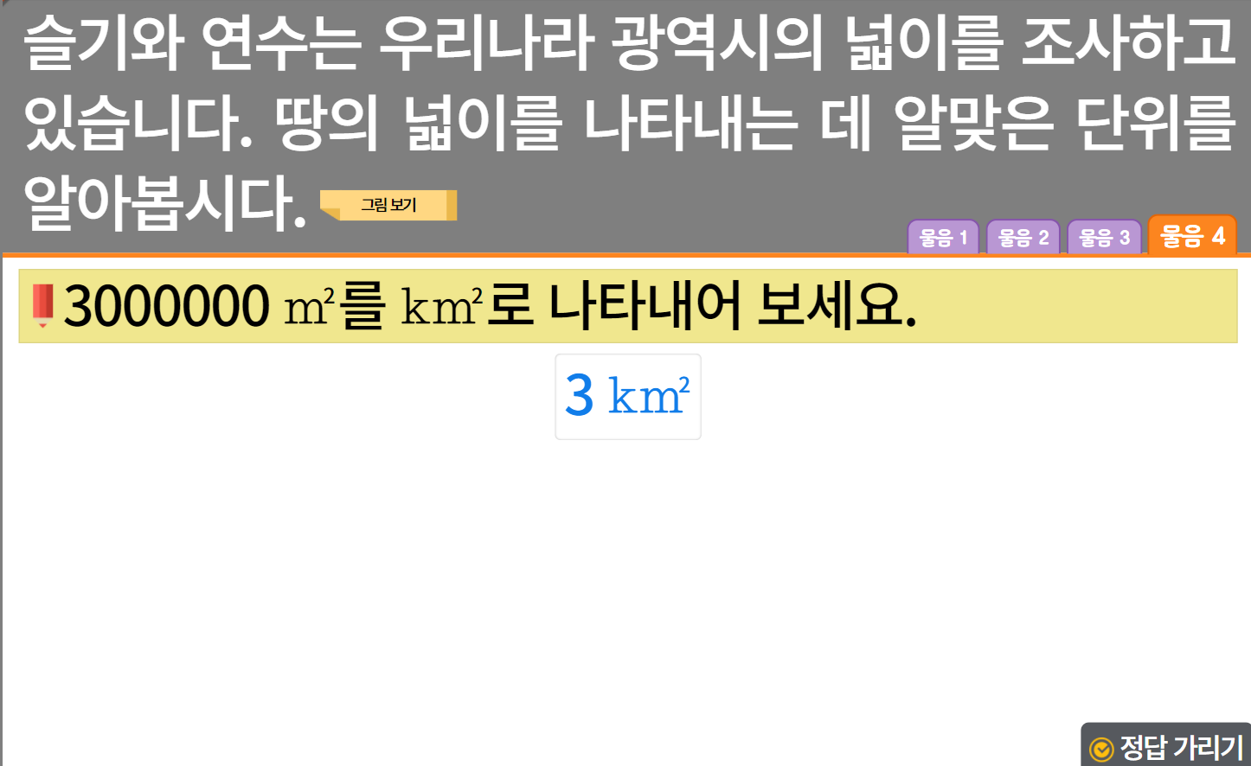
5-1
6. 다각형의 둘레와 넓이
suh_0501_06_0006_203_1
06 1㎠보다 더 큰 넓이의 단위를 알아볼까요
수정사항
1 | 소발문 앞 블릿 디자인 수정
2 | 답 수정 있음. (단위는 답박스 밖으로 빼기)
3 | 정답확인 버튼 디자인 수정 정답 확인 > 정답 가리기로 토글됨.
4
5
6
그림
물음 1
물음 2
물음 3
물음 4
1
2
3
㎢
3
https://cdata2.tsherpa.co.kr/tsherpa/MultiMedia/Flash/2020/curri/index.html?flashxmlnum=yuni4856&classa=A8-C1-31-MM-MM-04-04-02-0-0-0-0&classno=MM_31_04/suh_0301_03_0006/suh_0301_03_0006_201_1.html

Slide 21
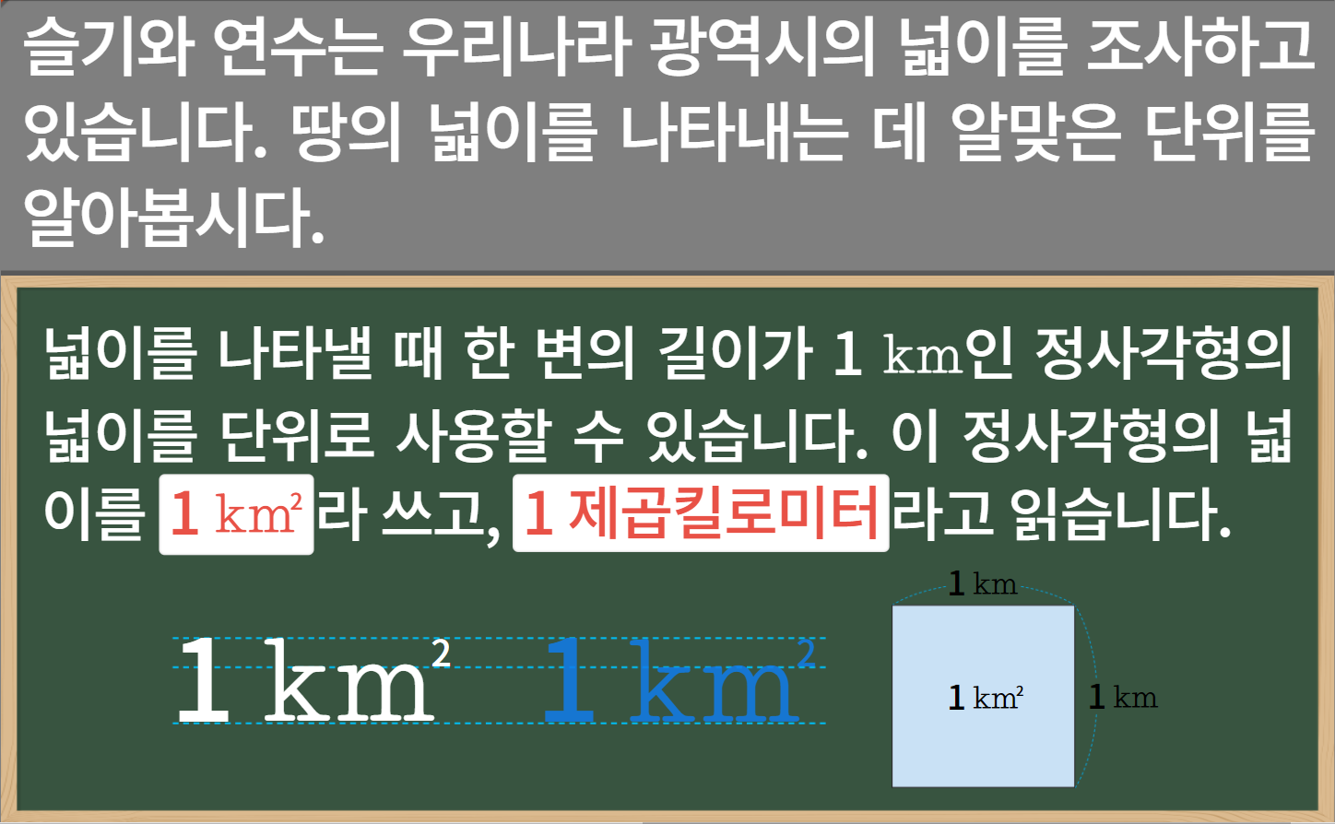
5-1
6. 다각형의 둘레와 넓이
suh_0501_06_0006_203_2
06 1㎠보다 더 큰 넓이의 단위를 알아볼까요
수정사항
1 | 대발문 앞 연필 아이콘 추가
2 | 개념정리박스 디자인 수정 (비고 참고)
3 | 개념정리 빈칸 디자인 수정 (마우스 갖다대면 2번째 디자인 되게) – 비고 참고
4 | 오른쪽 : 회색.
5
1
2
3
3
4
https://cdata2.tsherpa.co.kr/tsherpa/MultiMedia/Flash/2020/curri/index.html?flashxmlnum=yuni4856&classa=A8-C1-41-MM-MM-04-03-03-0-0-0-0&classno=MM_41_04/suh_0401_02_0006/suh_0401_02_0006_201_2.html

Slide 22
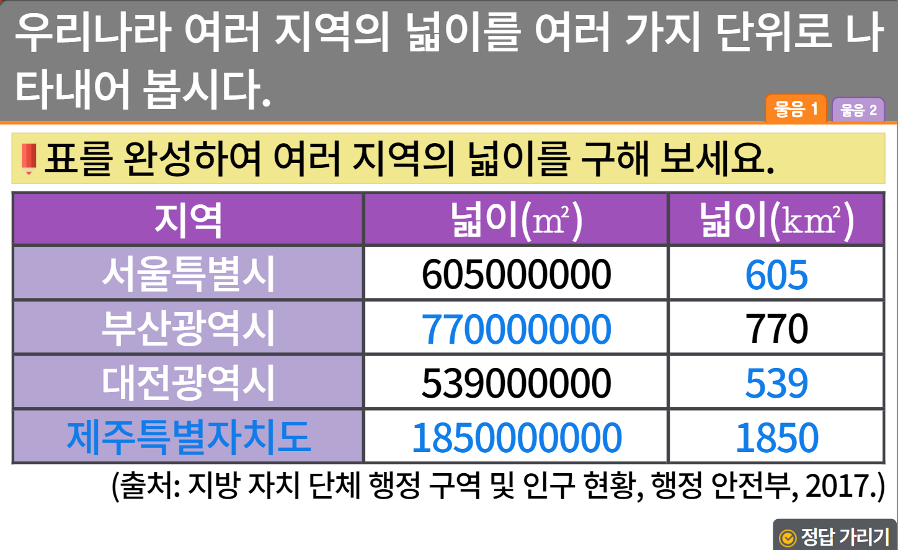
5-1
6. 다각형의 둘레와 넓이
suh_0501_06_0006_204_1
06 1㎠보다 더 큰 넓이의 단위를 알아볼까요
수정사항
1 | 대발문 앞 연필 아이콘 추가
2 | 소발문 앞 블릿 디자인 수정
3 | 표 디자인 수정
4 | 정답확인 버튼 디자인 수정 정답 확인 > 정답 가리기로 토글됨.
5
6
1
2
3
4
https://cdata2.tsherpa.co.kr/tsherpa/MultiMedia/Flash/2020/curri/index.html?flashxmlnum=yuni4856&classa=A8-C1-31-MM-MM-04-04-02-0-0-0-0&classno=MM_31_04/suh_0301_03_0006/suh_0301_03_0006_201_1.html

Slide 23
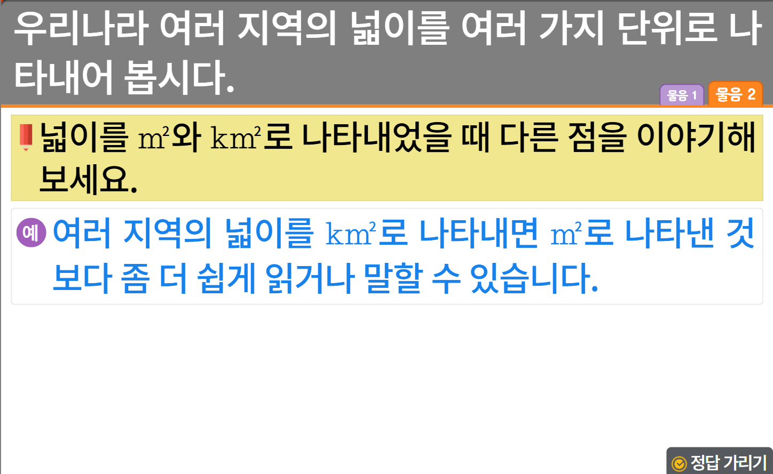
5-1
6. 다각형의 둘레와 넓이
suh_0501_06_0006_204_1
06 1㎠보다 더 큰 넓이의 단위를 알아볼까요
수정사항
1 | 소발문 앞 블릿 디자인 수정
2 | 예 약물 디자인 수정
3 | 정답확인 버튼 디자인 수정 정답 확인 > 정답 가리기로 토글됨.
4
5
6
1
2
3
https://cdata2.tsherpa.co.kr/tsherpa/MultiMedia/Flash/2020/curri/index.html?flashxmlnum=yuni4856&classa=A8-C1-31-MM-MM-04-04-02-0-0-0-0&classno=MM_31_04/suh_0301_03_0006/suh_0301_03_0006_201_1.html

Slide 24
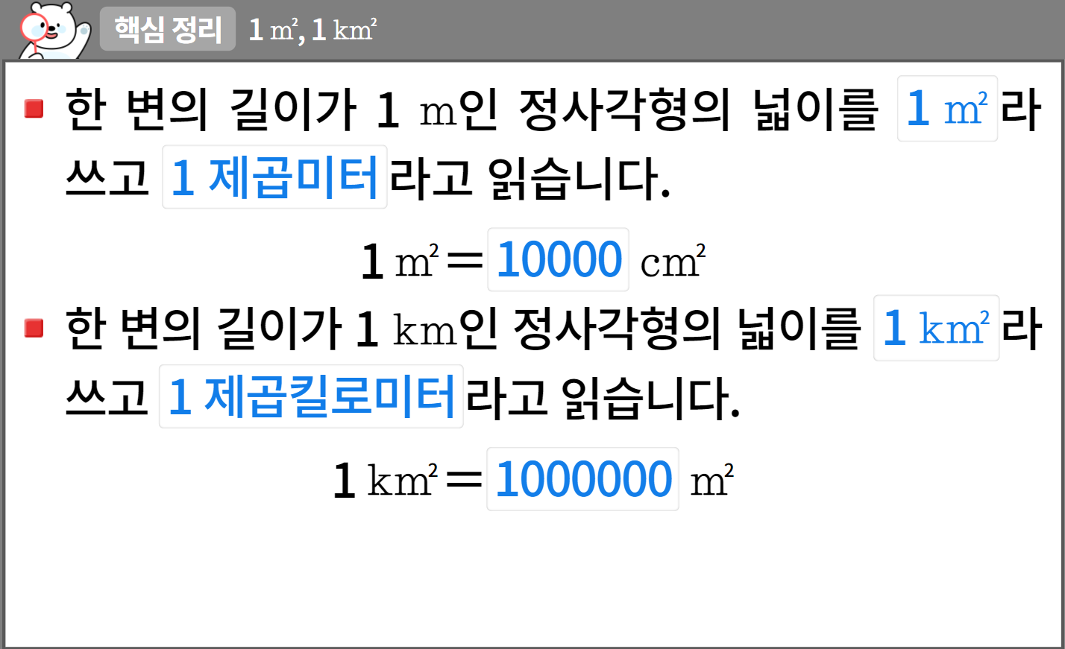
5-1
6. 다각형의 둘레와 넓이
suh_0501_06_0006_301_1
06 1㎠보다 더 큰 넓이의 단위를 알아볼까요
수정사항
1 | 핵심정리 페이지 디자인 수정
2 | 블릿 디자인 수정
3
4
5
1
2
https://cdata2.tsherpa.co.kr/tsherpa/MultiMedia/Flash/2020/curri/index.html?flashxmlnum=yuni4856&classa=A8-C1-41-MM-MM-04-03-04-0-0-0-0&classno=MM_41_04/suh_0404_02_0004/suh_0404_02_0004_301_1.html

Slide 25
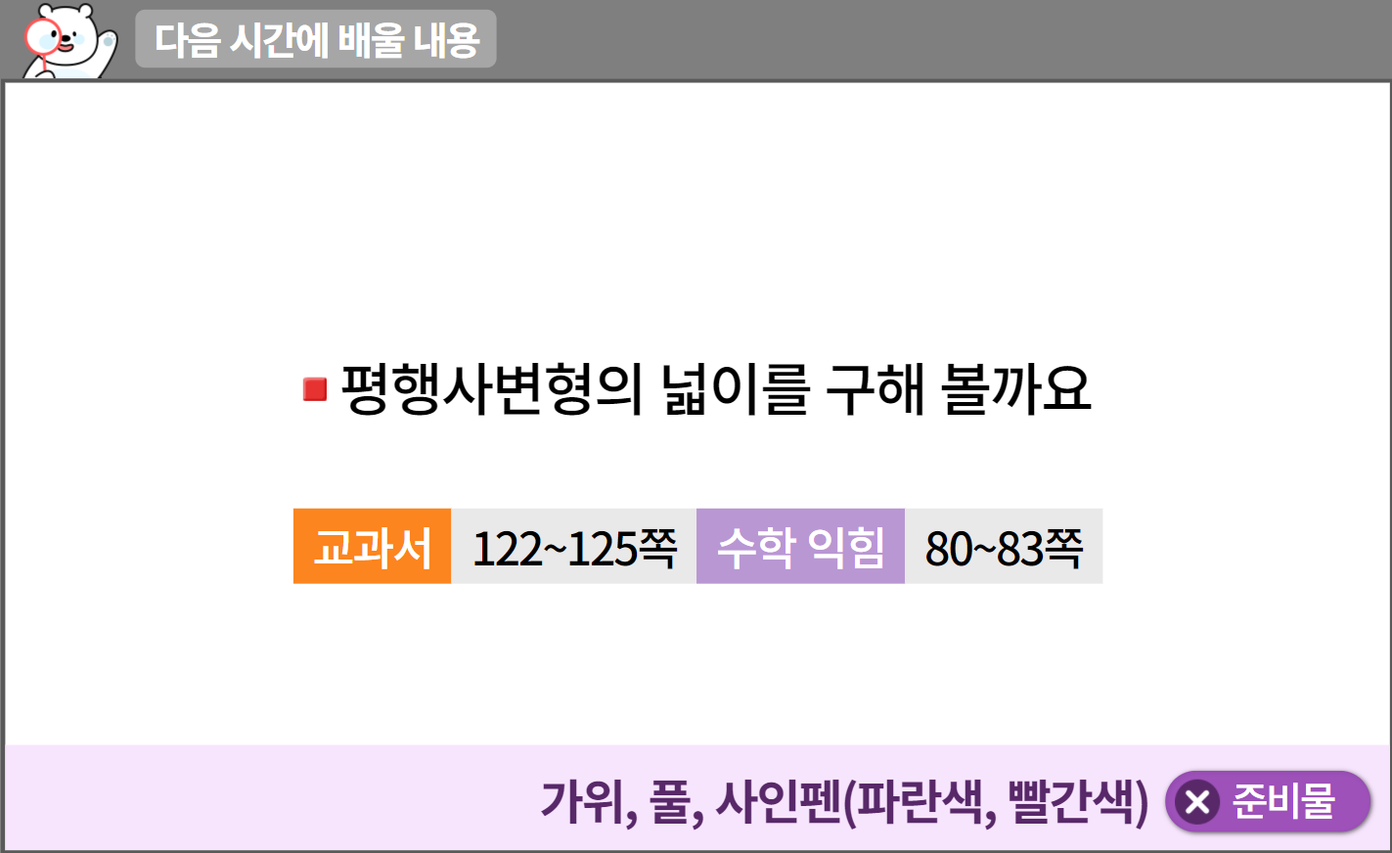
5-1
6. 다각형의 둘레와 넓이
suh_0501_06_0006_302_1
06 1㎠보다 더 큰 넓이의 단위를 알아볼까요
수정사항
1 | 다음 시간에 배울 내용 페이지 디자인 수정
2 | 준비물 약물 및 팝업박스 디자인 수정 (비고 참고)
3
4
5
1
2
http://cdata.tsherpa.co.kr/tsherpa/MultiMedia/Flash/2020/curri/index.html?flashxmlnum=soboro2&classa=A8-C1-62-KK-KA-02-03-04-0-0-0-0&classno=AA_SAMPLE/nproto_sample/DA/nproto_㎝n_912.html

Slide 26
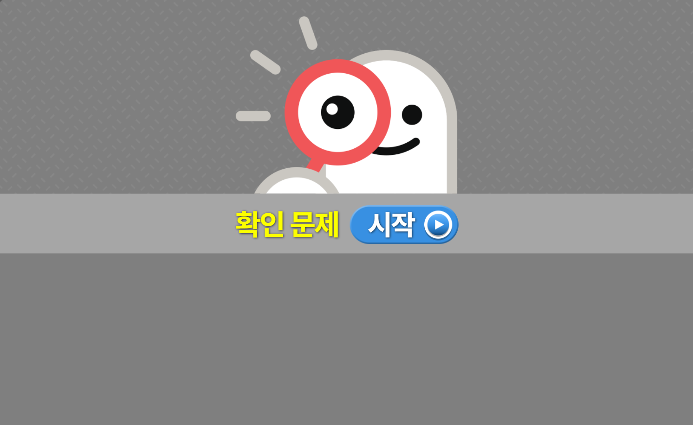
5-1
6. 다각형의 둘레와 넓이
suh_0501_06_0006_401_1.html
06 1㎠보다 더 큰 넓이의 단위를 알아볼까요
수정사항
1 | 확인 문제 게이트 페이지 수정
2
3
4
5
1

Slide 27

5-1
6. 다각형의 둘레와 넓이
suh_0501_06_0006_401_1.html
06 1㎠보다 더 큰 넓이의 단위를 알아볼까요
수정사항
기존 1,2번은 3,4번에 넣고 1,2,5번 문제 신규 추가 확인문제 디자인 수정 (비고란 링크 참고, 이하 공통)
1 | 풀이 확인 버튼 팝업 내용 추가(미니 팝업창 및다음 슬라이드)
2 | 정답 확인>정답 가리기로 토글됨.
3
4
5
문제 1
문제 2
문제 3
문제 4
문제 5
안에 알맞은 수를 써넣으시오.
2 ㎡＝ ㎠
20000
60000000 ㎡＝ ㎢
60
#1
http://cdata.tsherpa.co.kr/tsherpa/MultiMedia/Flash/2020/curri/index.html?flashxmlnum=soboro2&classa=A8-C1-62-KK-KA-02-03-04-0-0-0-0&classno=AA_SAMPLE/nproto_sample/DA/nproto_㎝n_914.html

Slide 28





5-1
6. 다각형의 둘레와 넓이
suh_0501_06_0006_401_1.html
06 1㎠보다 더 큰 넓이의 단위를 알아볼까요
수정사항
1 | 풀이 확인 버튼 팝업 내용 추가(미니 팝업창 및다음 슬라이드)
2 | 정답 확인>정답 가리기로 토글됨.
3 | 약물 디자인 아래와 같이 수정.
4
5
문제 1
문제 2
문제 3
문제 4
문제 5
넓이가 넓은 것부터 차례로 기호를 쓰시오.
#3
80 ㎡
60000000 ㎠
700 ㎡
, ,
#1
#2

Slide 29
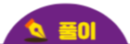
5-1
6. 다각형의 둘레와 넓이
suh_0501_06_0006_401_1.html
06 1㎠보다 더 큰 넓이의 단위를 알아볼까요
수정사항
<풀이 확인 클릭 시 나타나는 화면>
1 | 약물 디자인 아래와 같이 수정.
2
3
4
5
문제 1
문제 2
문제 3
문제 4
문제 5
넓이가 넓은 것부터 차례로 기호를 쓰시오.
80 ㎡
60000000 ㎠
700 ㎡
세 넓이를 모두 ㎡로 바꾸어 보면, 1 ㎡＝10000 ㎠이므로
80 ㎡ 6000 ㎡ 700 ㎡이므로
넓은 것부터 차례로 쓰면 , , 입니다.
#1
- -

Slide 30
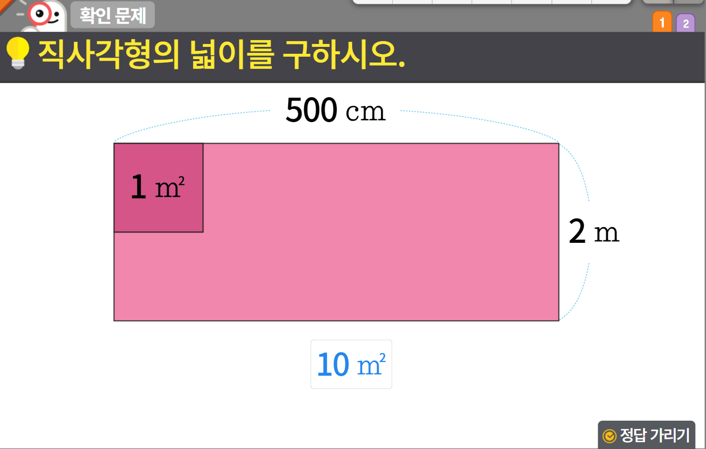

5-1
6. 다각형의 둘레와 넓이
suh_0501_06_0006_401_1.html
06 1㎠보다 더 큰 넓이의 단위를 알아볼까요
수정사항
기존 1,2번은 3,4번에 넣고 1,2,5번 문제 신규 추가
1 | 발문 앞 블릿 디자인 수정
2 | 답 수정 있음. (단위는 답박스 밖으로 빼기)
3 | 풀이 확인 버튼 팝업 내용 추가(미니 팝업창 및다음 슬라이드)
4 | 정답 확인>정답 가리기로 토글됨.
5
1
2
10
㎡
3
4

Slide 31
5-1
6. 다각형의 둘레와 넓이
suh_0501_06_0006_401_1.html
06 1㎠보다 더 큰 넓이의 단위를 알아볼까요
수정사항
<풀이 확인 클릭 시 나타나는 화면>
1
2
3
4
5
가로가 500 ㎝＝5 m이므로 가로에는 1㎡가 5개 들어가고, 세로 2 m에는 1 ㎡가 2개 들어가므로 직사각형의 넓이는 5×2＝10 ㎡입니다.
10
㎡

Slide 32
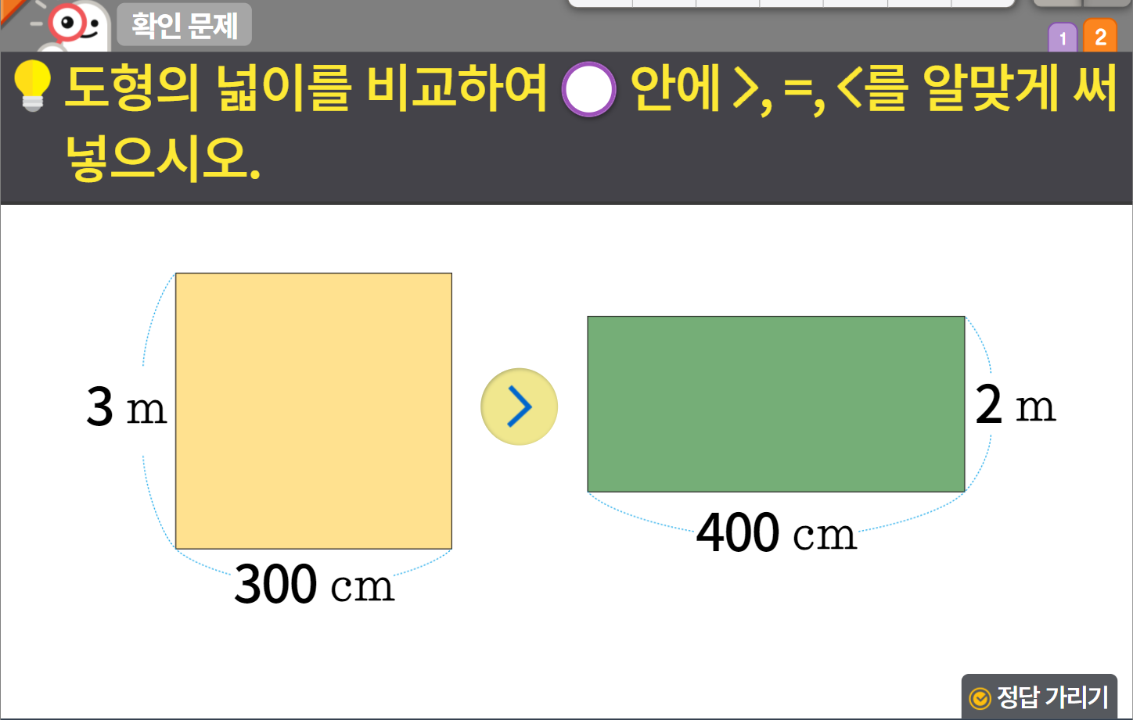
5-1
6. 다각형의 둘레와 넓이
suh_0501_06_0006_401_1.html
06 1㎠보다 더 큰 넓이의 단위를 알아볼까요
수정사항
기존 1,2번은 3,4번에 넣고 1,2,5번 문제 신규 추가
1 | 발문 앞 블릿 디자인 수정
2 | 답 수정 있음. (단위는 답박스 밖으로 빼기)
3 | 풀이 확인 버튼 팝업 내용 추가(미니 팝업창 및다음 슬라이드)
4 | 정답 확인>정답 가리기로 토글됨.
5
1
3
4

Slide 33
5-1
6. 다각형의 둘레와 넓이
suh_0501_06_0006_401_1.html
06 1㎠보다 더 큰 넓이의 단위를 알아볼까요
수정사항
<풀이 확인 클릭 시 나타나는 화면>
1 | 볼드
2
3
4
5
(정사각형의 넓이)＝(한 변의 길이)×(한 변의 길이)이고
300 ㎝＝3 m이므로 3×3＝9(㎡)
(직사각형의 넓이)＝(가로)×(세로)이고 가로 400 ㎝＝4 m이므로 4×2＝8(㎡)이므로 정사각형의 넓이가 더 넓습니다.
1
1

Slide 34
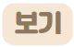
5-1
6. 다각형의 둘레와 넓이
suh_0501_06_0006_401_1.html
06 1㎠보다 더 큰 넓이의 단위를 알아볼까요
수정사항
1 | 정답 확인>정답 가리기로 토글됨.
2
3
4
5
문제 1
문제 2
문제 3
문제 4
문제 5
에서 알맞은 단위를 골라 안에 써보시오.
㎢ ㎡ ㎠
강릉시의 넓이는 1040 입니다.
㎢
교실의 넓이는 66 입니다.
㎡
#1

